Slide 1
电商精准扶贫实操
培训班

Slide 2
淘宝各个板块及术语介绍
账号登陆前：
1、登陆区，已注册账号在这里登陆。
2、免费注册，没有淘宝账号在这里注册。
3、手机逛淘宝，下载手机淘宝客户端（短信链接安装和扫二维码安装）
账号登陆后：
1、我的账号，我的买家账号后台。
2、会员等级，按照会员在淘宝网（含天猫）购物金额排等级，V0-V6一共七个等级。
3、手机逛淘宝，下载手机淘宝客户端（短信链接安装和扫二维码安装）

Slide 3
个人导航区
1、我的淘宝：已买到的宝贝、我的足迹、我的上新、爱逛街、淘宝达人、新欢
2、购物车：我加入购物车未提交未付款的宝贝
3、收藏夹：加入我的收藏夹的宝贝和店铺
4、商品分类：淘宝16个类目分类市场
5、卖家中心：我的卖家后台中心，管理已卖出的宝贝、出售中的宝贝、卖家服务和培训
6、联系客服：买家购物问题咨询和卖家开店过程中的问题咨询解决
7、网站导航：淘宝网站导航，

Slide 4
淘宝各个板块及术语介绍
1、淘宝主搜索框：买家在搜索框将自己的需求表达出来，通过淘宝搜索引擎找到自己想要的东西。实现宝贝搜索、天猫宝贝搜索、店铺搜索。
2、当前热搜关键词：最近一周淘宝热搜关键词
3、高级搜索：提供关键词搜索、排除关键词、类目市场、价格、活动搜索
4、照片同款搜索

Slide 5
淘宝各个板块及术语介绍
访客数UV：访问店铺的IP总数量，去重计算
访问量PV：进店访客访问店铺宝贝页面的数量
展现量：宝贝出现在买家面前的次数
点击率：点击人数/展现量
转化率：购买人数/点击人数

Slide 6
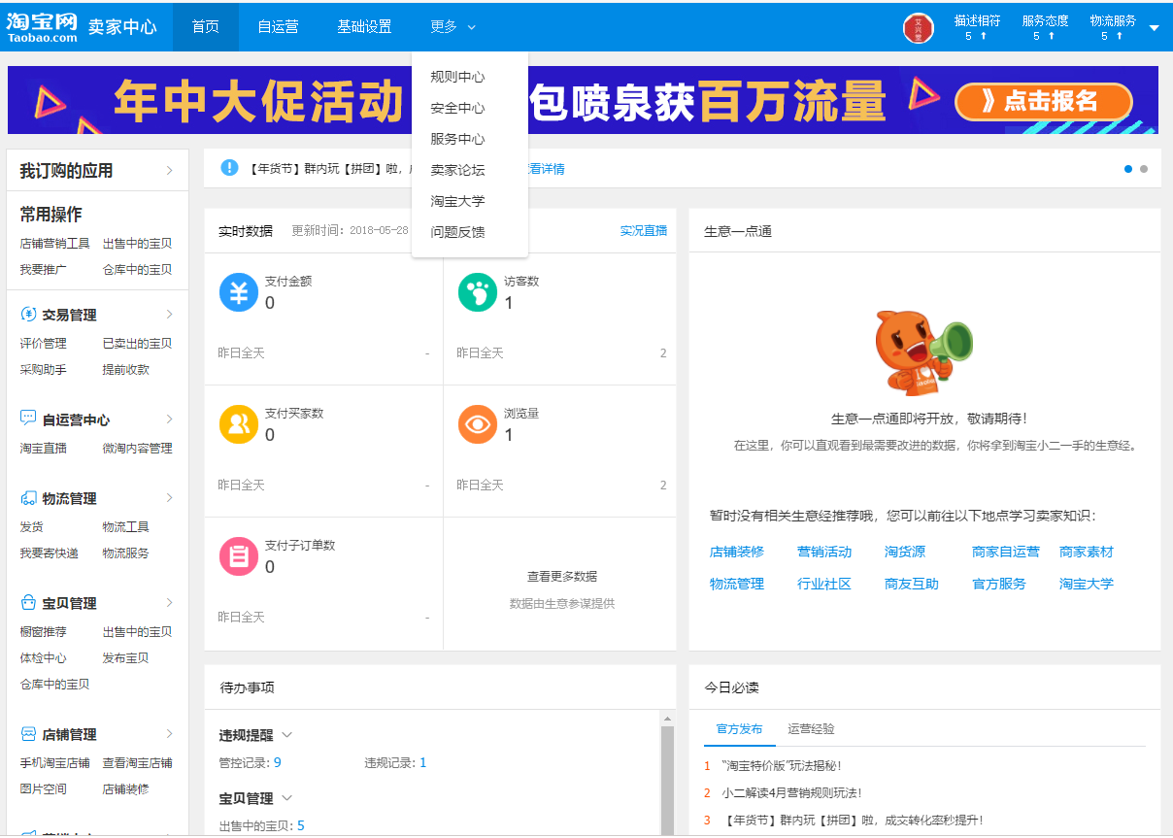
卖家中心导航栏
卖家中心模块栏

Slide 7
·店铺基本设置操作：
1、登录淘宝-卖家中心-店铺管理-店铺基本设置”

Slide 8
店铺管理
三、店铺基本设置内容：
1.店铺名：店铺名可以修改，但是具有唯一性。不超过30个汉字，禁止使用词汇：“专卖店”“旗舰店”
2.店标：支持gif和jpg格式，大小限制在80K以内，尺寸为：100*100px。
3.联系地址：我的地址，与发货退货地址无关。
4.店铺简介：卖家对自己店铺经营信息的关键字简介，影响前台卖家店铺搜索
5.店铺介绍：卖家自己编辑对于店铺的介绍，方便买家了解更多卖家的经营信息。

Slide 9
店铺名隐含出售商品的种类
数码港，淑儿苑女装、好宝贝童装、浪漫一身巧克力之家、唯美新娘喜铺，这样命名的好处是买家一看店铺名称，就知道出售的是什么种类的商品。
店铺名隐含店主名字
木儿小店、、娜娜小屋、水奈奈的糖、小美家、夏天的衣，这样命名的好处是具有亲力，给顾客亲切的感觉。但这样的店铺名难以让顾客知道出售的是什么，必须进入店铺2能看明白。此外，，这类店名将来较难商业化，除非这个店主的名字己经在某一范围内小有名气。
店铺名隐含店主的名字和出售的商品种类
微微的书、静静宠物用品店、小琴电脑之家，这样命名的好处是两者兼顾，也为将来v铺丝少叙打好基础。现在很多新卖家在开店时都选择这种方法。
店铺名隐含众多流行关键字
VIVI时尚女装、、韩国代购饰品专卖，这些流行词在购物网站都是买家搜索量比较少的，用流行词做店铺名字，买家可以更容易地搜到店铺，无形之中也给自己的店铺推广。
店铺名尽量简短
小忆家，夏天家、花嫁喜铺，这样的店铺名越简短越容易被人记住。买家买一次也许就记住了，以后要买东西时也更容易想起这个店名。

Slide 10
发布宝贝前所需注意的内容

Slide 11
发布前的准备
1.上传宝贝前首先你的准备好要上传的图片。
2.进入图片空间后新建文件夹，然后把图片上传到文件夹里，之后每款宝贝
就建一个文件夹，直观有序。
3.设置好运费镆板。
4.设置好宝贝分类。

Slide 12
发布时要注意
1.选择宝贝类别，这个一定要选好，选准确，如果选错了淘宝检测出来会让重新编辑的，而如果你的宝贝有了销置，再让你重新选分类，那之前的权重全都没了，所以是什么类别就选什么。
2.品牌那一栏选不选都行，如果没有或不知道最好别选。
3.带红色*号的都是必填项，品牌那里有的类目要填有的不用，如果有品牌就填品牌，没有就填其他
4.宝贝属性，按照宝贝实际情况填写，尽置能填完就填完,对搜索影响很大。

Slide 13
发布图片尺寸
1.主图：
前5张主图宝贝主图大小不能超过3MB;800*800分辨率72dpi。格式为：gif,png,jpg,jpeg格式，且需要上传“正方形“图片”。第六张主图尺寸要求：长图，比例恒定（宽：高=2:3),且最小尺寸为480-720像素，建议尺寸为800-1200像素。
2.宝贝详情页总体尺寸：C店宽度750像素，天猫商城店宽度790像素。高度都是没有限制的，看需要多高的。建议单张图片高度小于等于960像素。
发布商品流程
卖家中心--宝贝管理--发布宝贝--类目选择--填写标题、基本信息--上传商品主图--选择宝贝规格--上传商品详情图--设置运费模板-售后保障--其他信息--发布

Slide 14
上下架时间：
上下架时间有什么好处呢？
1.商品上下架周期
这里的有效期就是我们通常说的上下架周期。一般都是推荐选择7天为一个周期，因为你选择下架宝贝天数越短，宝贝就会有更多下架机会，以及排名靠前的机会，让买家更容易搜索到自己宝贝的机会。
2.商品上下架的优先展现
大家都知道淘宝综合搜索排名规则跟产品的上下架时间有很重要的关系，离上下架时间越近的产品排名就越靠前。根据现在的淘宝规则，接近90%的搜索都会先导入综合搜索排序，产品的排名靠前，意味着宝贝的展现机会更多了，曝光率更高了。合理安排全店商品的上下架时间，不仅提高了宝贝的搜索权重，还给店铺带来了更多的免费资源，节省了不少流程成本，何乐而不为？

Slide 15
大家都知道宝贝上架时间很关键，因为它直接关系到自家的宝贝在前台亮相的机会，到底怎么排好呢?
首先最关注的是上网的高峰期，到底什么时候是高峰呢?
大家都能说一个大概的时间，不过精益求精总不会错!
一天中的高峰时段，到底是什么时间呢?
了解了上网的高峰期，然后让宝贝在高峰期间上架就可以了，这里面还涉及到每个时段的宝贝上架数量，上哪些宝贝好。
针对这些问题，我列了详细的表格，店里70个宝贝，一周7天，排得满满的。
先根据宝贝数量70，除以一周的天数，也就是70/7，每天要上架大约10个宝贝。然后将10个宝贝分配到一天中的网络高峰时期。
我选择的高峰时段有：★9：00——11：00，★★14：00——19：00，★★★★★20：00——22：00，★★23：00

Slide 16
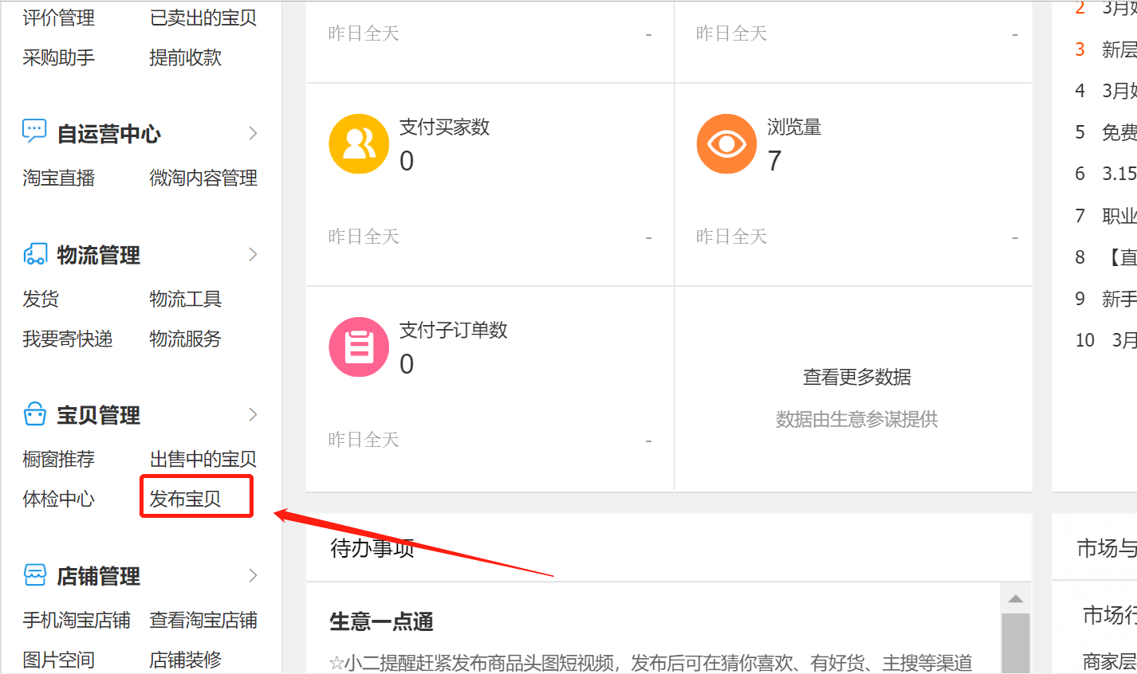

Slide 17
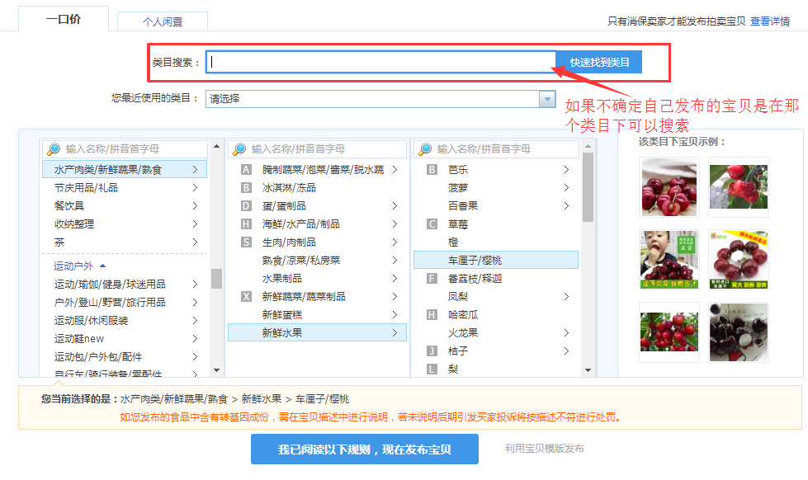
商品发布流程：
1、选择发布类目

Slide 18
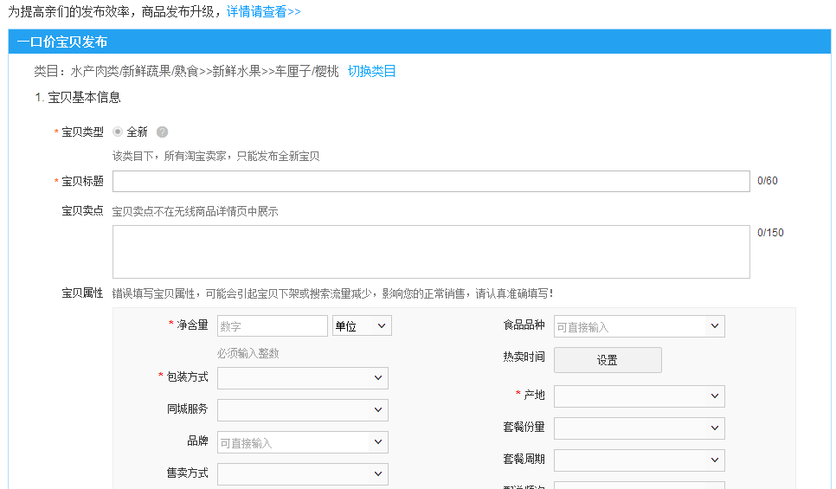
2、正确填写详细的宝贝信息后，操作发布

Slide 19
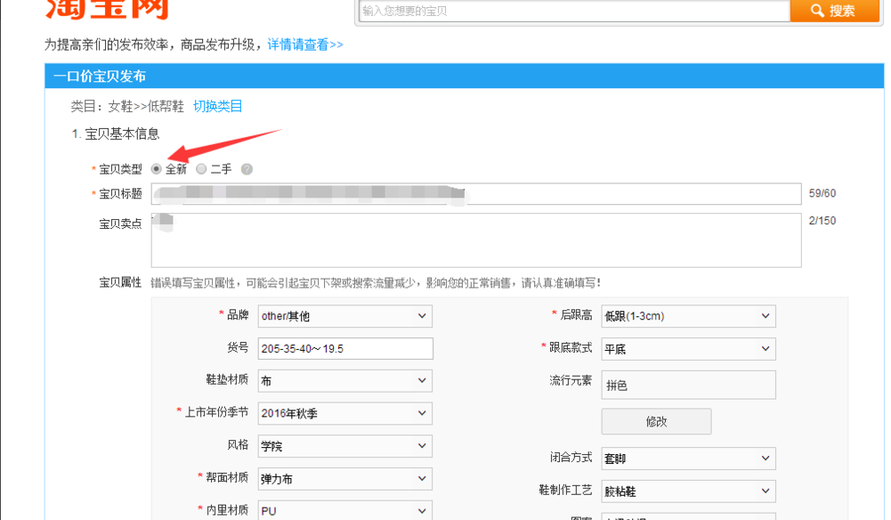
进入到宝贝发布页面后，宝贝是全新的记得勾上全新，然后标题60个字符（30个汉字，字母和数字占1个字符位置）尽量填满（根据您宝贝的特点和属性去写，也可以参照淘宝搜索栏的关键字填写），属性能选的也都选好，尽量完善不要丢空，如图所示：

Slide 20
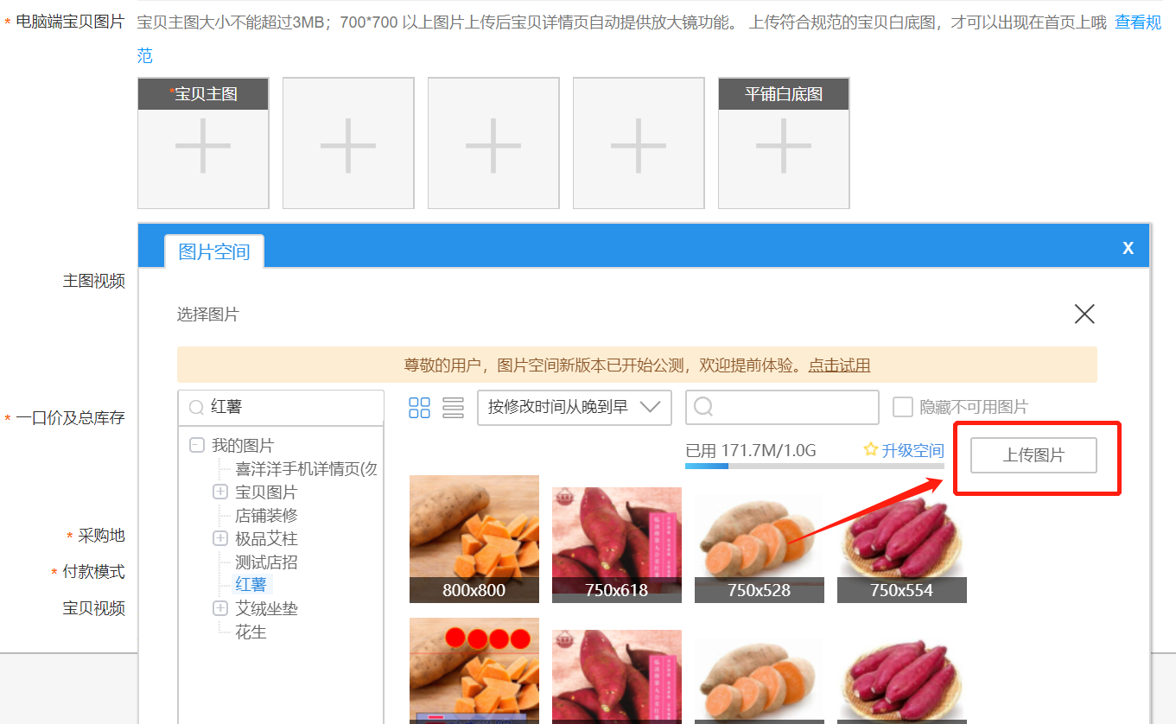
然后到宝贝主图，点击方框的大加号打开图片空间，从图片空间选择图片插入即可。如图所示

Slide 21
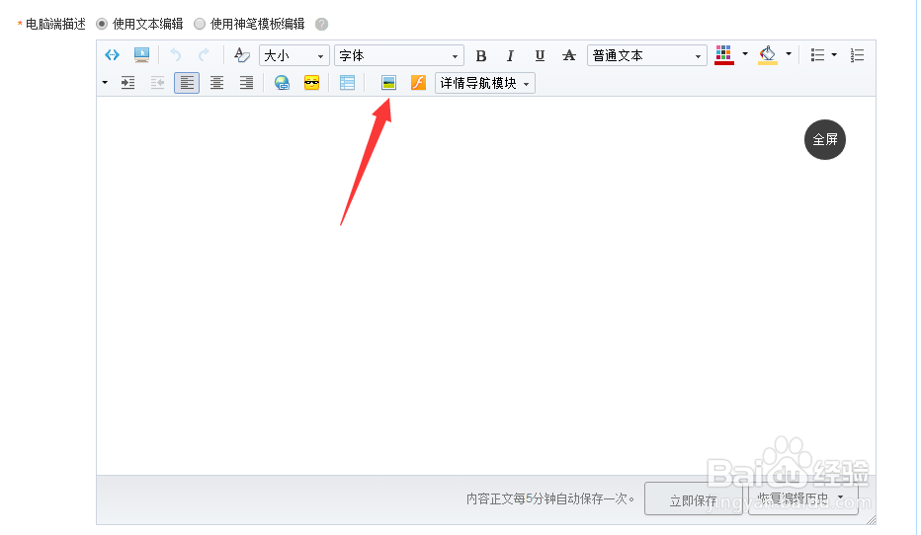
电脑端详情页描述，可以添加文字、图片、表情等，如图所示：

Slide 22
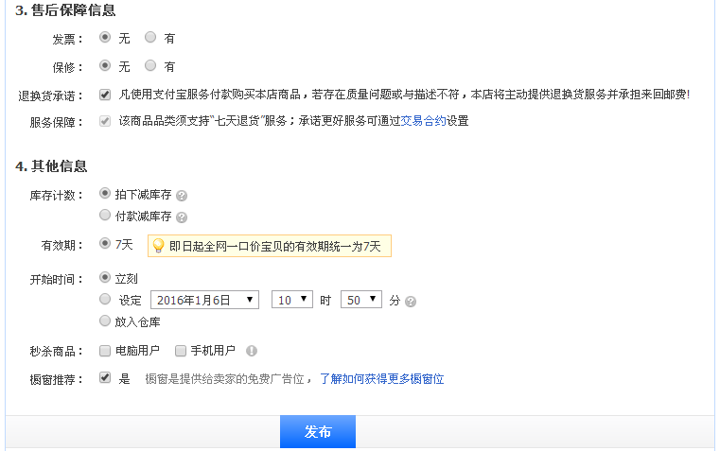
物流与宝贝管理——物流商选择

Slide 23
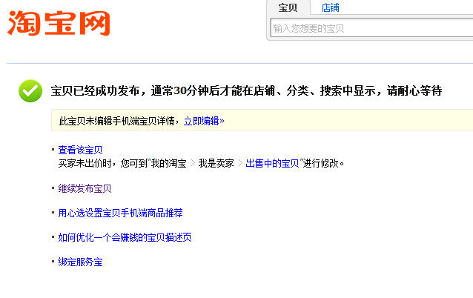
物流与宝贝管理——物流商选择
宝贝发布成功后，30分钟内可以再我的店铺、分类、搜索引擎中找到。

Slide 24
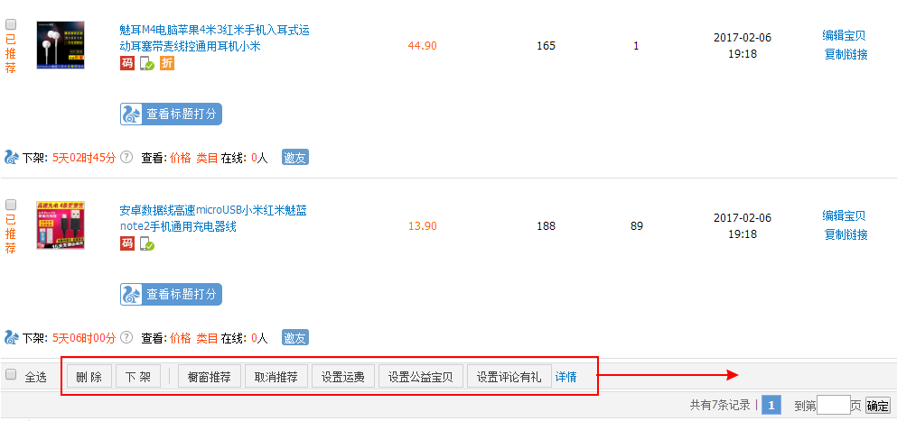
一、编辑宝贝：对出售中的宝贝进行编辑后，不影响宝贝其他显示状态，宝贝的ID也不会变化。
宝贝的推荐，上架，下架，删除等都在此栏目进行操作。

Slide 25
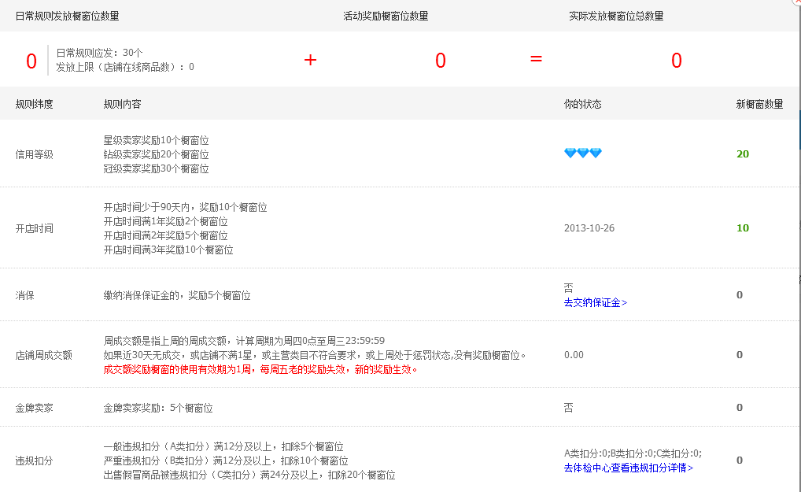
3）橱窗推荐个数显示页面：

Slide 26
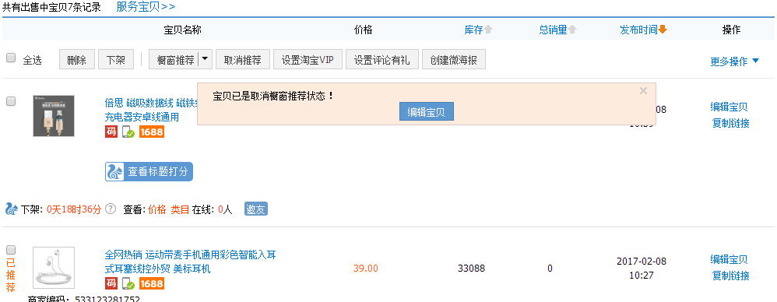
1.橱窗推荐
橱窗推荐宝贝当买家在淘宝页面选择搜索或者点击“我要买”根据类目来搜索时，出现在搜索页面中。每个卖家可以根据信用级别与销售情况获得不同数量的橱窗推荐位。
1）勾选宝贝-橱窗推荐
2）橱窗推荐设置成功后，出售中的宝贝中有显示“推荐”字样

Slide 27
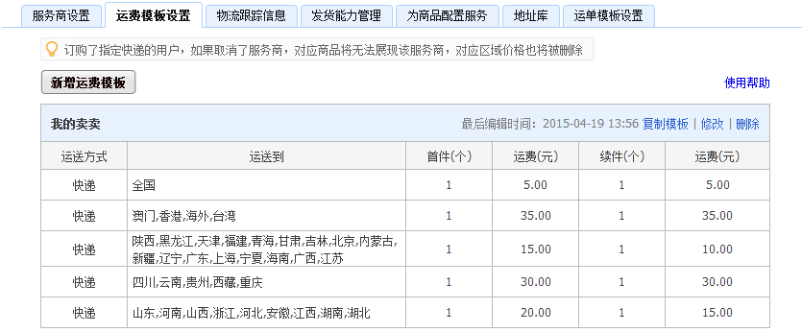
物流与宝贝管理——运费模板设置
卖家中心——物流管理——物流工具——新增运费模板
一个店铺可以设置多个运费模板，可以针对不同的产品设置不同的运费模板
运费包邮也要设置运费模板

Slide 28
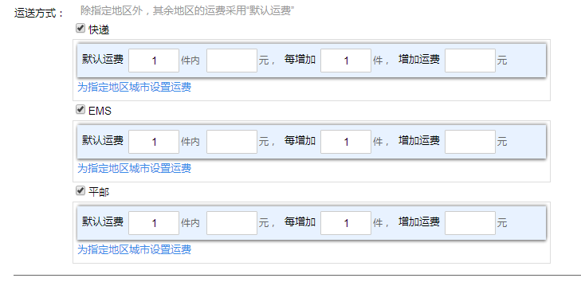
物流与运费管理
3）选择商品支持的运送方式。目前淘宝提供了3种运送方式：平邮、快递公司、EMS。只要选择支持的运送方式就可以了。并为选择的运送方式设置具体的运费。

Slide 29
物流管理
4、设置指定地区的运费。您点击了“为指定地区设置运费”，自动会弹出一个包含地区信息的提示框。只需要在此勾选指定的地区，点击左下角“确定”按钮，这样运费就可以应用到指定地区了。（虚线上面的地区为大范围区域，如勾选“东北”，虚线下的省份辽宁、吉林、黑龙江都会被选择上）

Slide 30
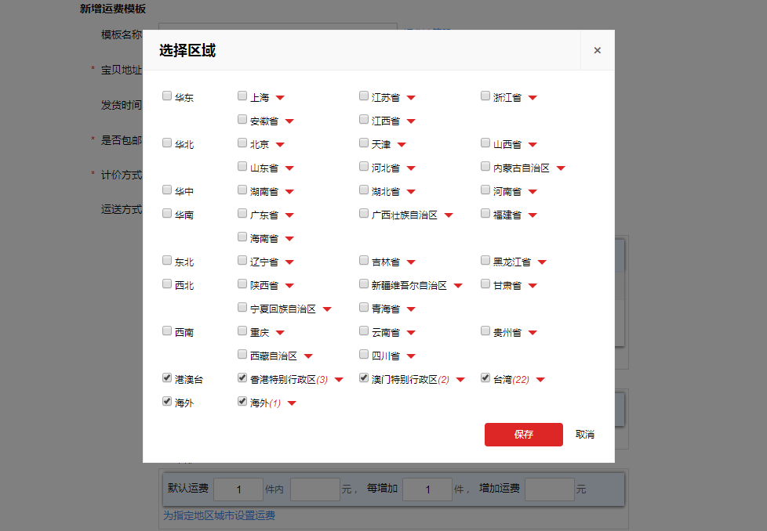

Slide 31
4、设置指定地区的运费。您点击了“为指定地区设置运费”，自动会弹出一个包含地区信息的提示框。只需要在此勾选指定的地区，点击左下角“确定”按钮，这样运费就可以应用到指定地区了。（虚线上面的地区为大范围区域，如勾选“东北”，虚线下的省份辽宁、吉林、黑龙江都会被选择上）
3、公益捐赠
1）勾选宝贝-设置公益宝贝

Slide 32
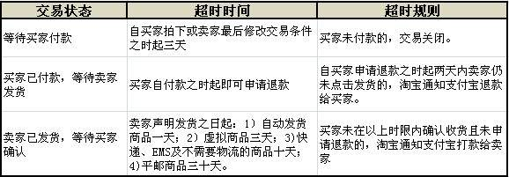
一、交易管理
1.交易流程：买家拍下>（卖家修改/关闭）>买家付款>卖家发货>买家确认收货>交易成功>（进行交易评价）
2.交易状态：等待买家付款；买家已付款，等待卖家发货；卖家已发货，等待买家确认收货；交易成功；交易关闭
3.各交易状态下的超时时间与超时规则:
新规则改为1天

Slide 33
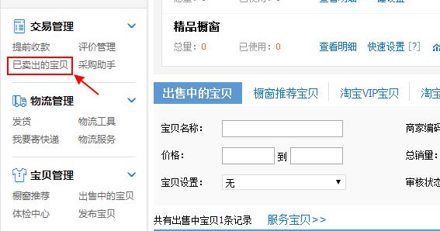
4.交易管理入口：我的淘宝-我是卖家-已卖出宝贝

Slide 34
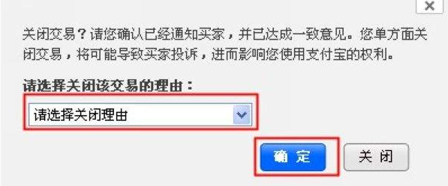
5.交易关闭/修改价格/交易删除
1）在“等待买家付款”状态下，卖家可以自主关闭交易
2）选择关闭交易的原因，“确定”后，交易状态就变更为“交易关闭”

Slide 35
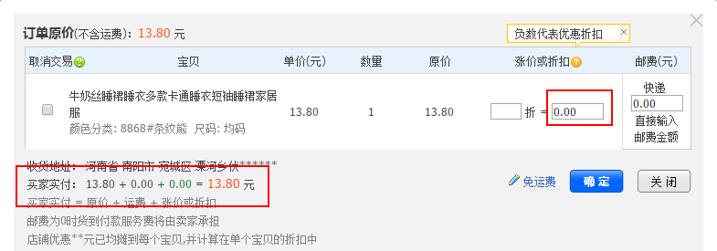
3）在“等待买家付款”状态下，卖家可以修改交易价格
注意：当买家付款后，卖家将无法修改交易价格和关闭交易。
4）可以分别修改商品价格和邮费，如交易免邮费，也可以点击“免运费”直接操作，价格修改后点击确定，交易价格修改成功

Slide 36
5.发货
1）在“买家已付款”的状态下，卖家需要及时的点击“发货”，进行发货操作

Slide 37
4）发货操作完成后，交易状态变更为“卖家已发货”
特别注意：卖家可以延长的发货时间可以选择：3天，5天，7天，10天；无次数限制。
5）“卖家已发货”状态下，如买家收到货，确认收货，交易状态变更为“交易成功”，交易双方可在“交易成功”后的15天内操作评价

Slide 38
我的淘宝——已卖出的宝贝——退款中
注意点：
查看相关退款详情，及时与客户沟通， 帮助解 决相关问题 ，提醒关注交易超时

Slide 39
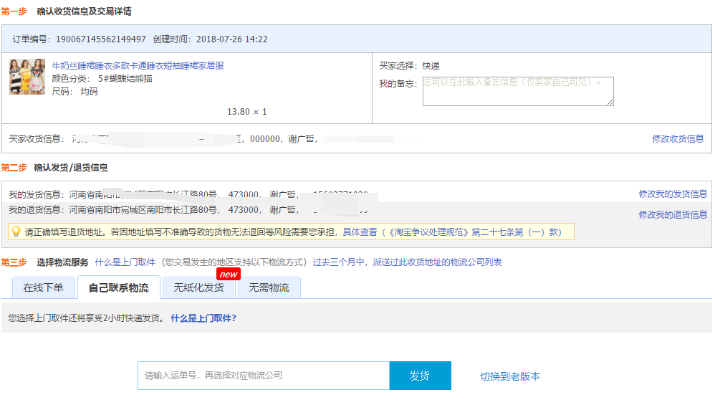
二、关于淘宝提供的发货方式：
自己联系物流，无需物流
1. 自己联系物流：选择自己线下联系的物流，填写对应的运单号，“确认”后，交易状态变更为“卖家已发货”
特别注意：只有通过在线下单操作，交易才属于推荐物流交易，才能享受相关推荐物流的服务政策。如：发货用的物流公司是圆通速递，但是是在“自己联系的物流”中进行的操作，交易就不属于淘宝推荐物流交易。

Slide 40
2. 无需物流：一般提供给虚拟物品交易等不需要实际依靠物流进行操作发货的交易
选择无需物流，点击“确认”后，交易状态即变更为“卖家已发货”

Slide 41
二.推荐物流投诉
1、投诉入口：我的淘宝-我是卖家-交易管理-发货-已发货的订单
2、投诉有效期：30天
起始时间：用户通过推荐物流向物流公司发出物流订单请求的时间；
截止时间：有证据显示的，用户向物流公司（包括总部或网点），或向淘宝提出的投诉或索赔时间。
3、投诉处理时间：3-7个工作日
4、推荐物流申诉：会员对投诉处理结果不满意，可以收到投诉处理结果后的30天内提出异议并申明理由，逾期将不再受理。
5、推荐物流服务条款：http://service.taobao.com/support/knowledge-1003236.htm。

Slide 42
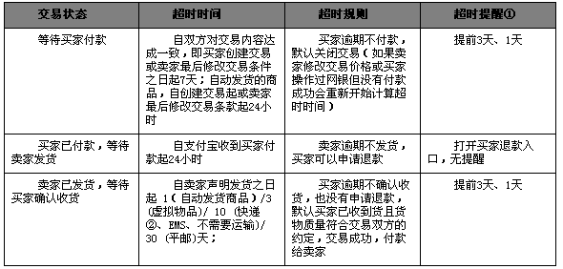
未申请退款时的交易状态

Slide 43
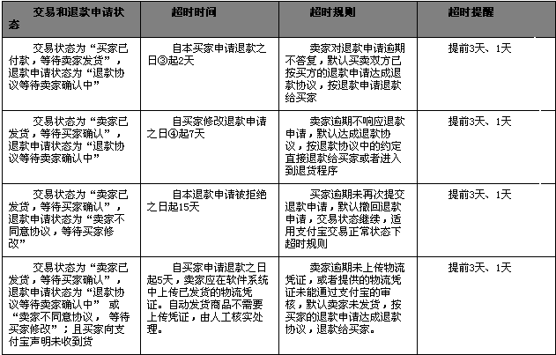
申请退款后的交易状态

Slide 44
如果有纠纷产生我们需要保留以下作为凭证
１.原始发货凭证及签收凭证（原件扫描件或拍摄件）
２.旺旺聊天记录截图（必须包括左边的聊友信息，上方的聊天日期，下方的聊天内容三个部分的整个边框）
３.有效进货凭证。
４.物流公司的公章证明（财务章，业务章等无效，必须是公章）

Slide 45
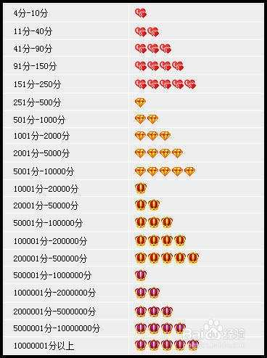
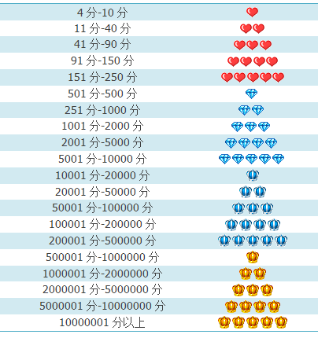
买家和卖家信用等级分布
买家信用等级分布 卖家信用等级分布

Slide 46
一. 评价规则
交易成功后在15天内可进行评价，超过15天系统将自动评价。
C店（淘宝店铺）买家可以对我们店铺进行“中差评”以及评语评价和动态评分的评价（好评加1分、中评不加分不减分、差评减1分）。
系统自动评价只加1分没有动态评分和评价。
B店（天猫商城）买家只有评分和动态评分。
买家可选择匿名或实名评价
评价路径 ：
1. 确认收货付款后即可显示评价路口
2. 我是买家——已买到的宝贝——成功的订单交易
3. 我是卖家——已卖出的宝贝——成功的订单交易
４. 我的淘宝——待评价

Slide 47
二.卖家评价规则
商城卖家无评价路口，在买家做出评价后，会由淘宝系统自动给予5分回评。
卖家可对于买家做出的评价进行相应解释。
商城评价无法修改，无法删除。

